Slide 1
«Деформационно-механические свойства керамики. Модуль упругости и твердость.»
Министерство науки и высшего образования Российской Федерации
ФГБОУ ВО Российский химико-технологический университет имени Д. И. Менделеева
Факультет технологии неорганических веществ и высокотемпературных материалов
Кафедра химической технологии керамики и огнеупоров
Москва, 2021

Slide 2
Твердость
Твердость - это способность материала сопротивляться местной пластической деформации, возникающей при вдавливании в него более твердого тела (индентора) или при нанесении царапины.
Существует множество методов определения твердости.

Slide 3
Методы определения твердости
Процарапывание одним материалом другого (метод Мооса);
Нанесение царапины твердым материалом, например, алмазом, на поверхность изучаемого образца и оценка твердости по ширине и глубине царапины (метод Байербаума);
Удаление острым резцом стружки заданного размера;
Удаление абразивом материала с вращающегося образца с после дующей оценкой скорости износа по массе или визуальным измерением размеров образца;
Эрозионное определение твердости, являющееся разновидностью предыдущего метода, согласно которому разогретые абразивные частицы, движущиеся с заданной скоростью, ударяют ся о поверхность; по потере массы образца оценивают твердость;

Slide 4
Методы определения твердости
Затухание колеблющегося маятника, опорная точка которого изготовлена из очень твердого материала; маятник процарапывает поверхность образца, оценку твердости ведут до времени затухания амплитуды на 80 % (метод маятника или метод Херберта);
Удар шарика о поверхность образца. По высоте его отскока определяют твердость. Этот метод удобен для широкого интервала температур;
Статическое вдавливание индентора в виде шарика, конуса или пирамиды в поверхность образца. Твердость оценивают по нагрузке, отнесенной к площади отпечатка индентора.

Slide 5
Наиболее часто используемые методы определения твердости
Метод Мооса
При нанесении царапины используют набор стандартных минералов и определяют относительную твердость испытуемого материала по сравнению с эталоном.
Эталонами твердости по шкале Мооса выбраны 10 минералов, расположенных в порядке нарастания твердости: 1- тальк, 2- гипс , 3 – кальцит , 4- флюорит, 5- апатит, 6- ортоклаз, 7- кварц, 8 - топаз, 9- корунд, 10- алмаз.
По этому методу твердость оценивают с точностью 0, 5 балла по шкале Мооса. Метод царапания эталонным минералом дает лишь качественную оценку твердости.

Slide 6
Наиболее часто испальзуемые методы определения твердости
Метод вдавливания
При этом применяют четыре основных разновидности метода, получивших наименования Бринеля, Роквелла, Кнупа и Виккерса.
При исследовании твердости керамики обычно используют метод Виккерса. Твердость оценивают по усилию на индентор, отнесенному к размеру отпечатка. Пирамидка при вершине индентора огранена под углом 136°.
Notes:
Добавить отдельно уравнения для расчета твердости по Бринелю, Роквеллу, Виккерсу. Более подробно расписать эти методы. Указать, что по Виккерсу определяют МИКРОтвердость. Указать примеры твердостей керамических материалов различной природы.

Slide 7
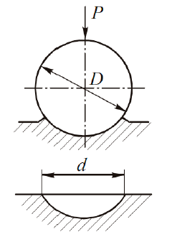
Расчет твердости по Бринелю
Сущность метода заключается во вдавливании шарика (стального или из твердого сплава) в образец под действием нагрузки, приложенной перпендикулярно поверхности образца в течение определенного промежутка времени и измерении диаметра отпечатка после снятия нагрузки. Метод используется при измерении твердости относительно мягких материалов (не-закаленной стали, чугуна, цветных металлов и их сплавов).
где Р – приложенная нагрузка, кгс;
D – диаметр шарика, мм; d – диаметр отпечатка, мм.
Notes:
Добавить отдельно уравнения для расчета твердости по Бринелю, Роквеллу, Виккерсу. Более подробно расписать эти методы. Указать, что по Виккерсу определяют МИКРОтвердость. Указать примеры твердостей керамических материалов различной природы.

Slide 8
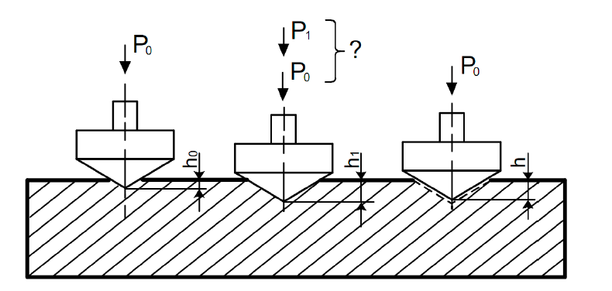
Расчет твердости по Роквеллу
Сущность метода заключается во вдавливании алмазного конуса или стального шарика в образец под действием последовательно прилагаемых предварительной (Р_{о}) и основной (Р₁) нагрузок и измерения глубины вдавливания идентора (h) после снятия основной нагрузки. Предварительная нагрузка прилагается для исключения влияния упругой деформации, шероховатости и локальных повреждений поверхности, а также сложной конфигурации образца.
Notes:
Добавить отдельно уравнения для расчета твердости по Бринелю, Роквеллу, Виккерсу. Более подробно расписать эти методы. Указать, что по Виккерсу определяют МИКРОтвердость. Указать примеры твердостей керамических материалов различной природы.

Slide 9
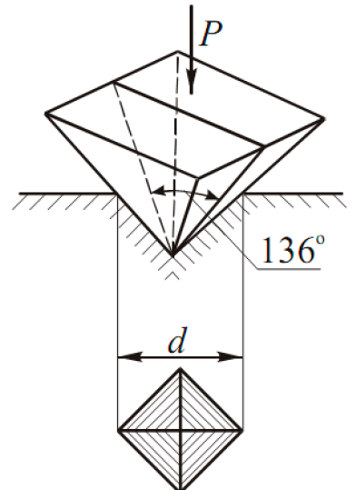
Расчет твердости по Виккерсу
Сущность методов заключается во вдавливании алмазного идентора в форме правильной четырехгранной пирамиды с углом при вершине 136° в образец и измерении диагонали отпечатка после снятия нагрузки.
Так же методом Виккерса определяют микротвердость.
Notes:
Добавить отдельно уравнения для расчета твердости по Бринелю, Роквеллу, Виккерсу. Более подробно расписать эти методы. Указать, что по Виккерсу определяют МИКРОтвердость. Указать примеры твердостей керамических материалов различной природы.

Slide 10
Примеры твердости керамических материалов
№ п/п | Состав, масс. % | Плотность, % от теор. | Прочность при изгибе, МПа | Прочность при сжатии, МПа | Твердость по Виккерсу, ГПа
1 | 35% Al₂O₃ 50% SiC 15% MgO | 93 | 400 | 1100 | 19
2 | 33% Al₂O₃ 50% SiC 10% MgO | 95 | 300 | 900 | 20
3 | 33% Al₂O₃ 60% SiC 7% MgO | 92 | 350 | 1000 | 25
4 | 60% Al₂O₃ 35% SiC 5% MgO | 99 | 500 | 1400 | 27
Notes:
Добавить отдельно уравнения для расчета твердости по Бринелю, Роквеллу, Виккерсу. Более подробно расписать эти методы. Указать, что по Виккерсу определяют МИКРОтвердость. Указать примеры твердостей керамических материалов различной природы.

Slide 11
Модуль упругости
Модуль упругости характеризует сопротивление керамики упругой деформации.
Численно модуль упругости равен отношению напряжения к вызванной ей упругой относительной деформации.
Существует три модуля упругости в зависимости от вида нагружения образца:
модуль нормальной упругости Е (модуль Юнга) при осевом растяжении – сжатии;
модуль сдвига G при сдвиге;
модуль объемный упругости К при всестороннем сжатии.

Slide 12
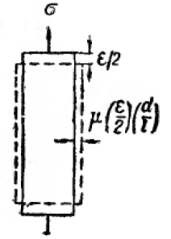
Модуль нормальной упругости (модуль Юнга)
Связь между напряженным состоянием и деформацией упругого тела выражает закон Гука, – при простом растяжении или сжатии упругого бруса относительное удлинение или сжатие Δl/l пропорционально нормальному напряжению σ.
Либо до предела пропорциональности величина растягивающего напряжения прямо пропорциональна величине относи­тельного удлинения (закон Гука); таким образом, где Е - модуль Юнга.

Slide 13
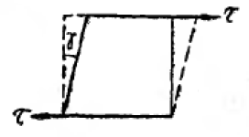
Модуль сдвига
Подобным образом напряжение сдвига прямо пропорционально от­носительной деформации сдвига или углу сдвига ɣ, где G - модуль сдвига.

Slide 14
Коэффициент Пуассона и его связь с модуль нормальной упругости и модулем сдвига
Если образец удлиняется при растяжении, это сопровождается
уменьшением его толщины. Отношение оmосительного изменения толщины к относительному изменению длины называется коэффициентом Пуассона:
Коэффициент Пуассона связан с модулем упругости и модулем сдвига соотношением:

Slide 15
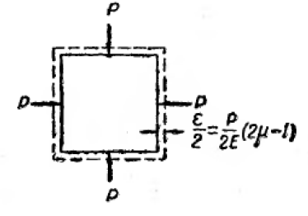
Модуль объемной упругости
Действие на образец однородного давления Р эквивалентно дейст­вию напряжений с величиной -Р в трех главных направлениях. В каж­дом из таких направлений относительная деформация будет
а относительное изменение объема будет

Slide 16
Модуль объемной упругости
Тогда отношение давления к относительному изменению объема (коэффициент всестороннего сжатия К) будет равно

Slide 17

Факторы влияющие на модуль упругости
При упругом расширении тела происходит увеличение расстоя­ния между атомами, поэтому модуль упругости связан с межатом­ными силами и энергией разрушения кристаллической решетки.
У анизотропных кристаллов число модулей упругости зависит от симметрии кристаллов и может достигать 21.
Упругие свойства изотропных материаллов – стекол, поликристаллической керамики можно описать двумя постоянными Ламе:
$$v=G=\frac{E}{l}∙2\left(1+m\right);$$
$$v^{,}=\frac{Eμ}{l\left(1+μ\right)\left(1−2μ\right)}=K−\frac{2G}{3},$$
$где K=\frac{E}{3}\left(1−2μ\right).$
Notes:
А нельзя формулы вставить красиво???? Неприлично так кому то кроме наших Н-36 это показывать

Slide 18
Факторы влияющие на модуль упругости
В многофазном материале модуль упругости имеет промежу­точное значение между величинами модулей его составляющих. Точную оценку при этом сделать сложно из-за трудно учитываемо­го взаимодействия фаз.
Для приблизительной оценки согласно мо­дели Войта при условии, что деформации всех фаз одинаковы, мо­дуль упругости многофазного тела составит:
$E=V_{1}E_{1}+V_{2}E_{2}+⋯+V_{i}E_{i}$,
где V и Е - объемные доли фаз с соответствующими модулями упругости.

Slide 19
Факторы влияющие на модуль упругости
Модель Рейса. При условии, что напряжения в каждой фазе одинаковы, для двухфазного материала предложено уравнение:
$$\frac{1}{E}=\frac{V_{1}}{E_{1}}+\frac{(1−V_{1}) }{E_{2}}$$
Зависимость от пористости. С увеличением доли газовой фазы, упругость материала уменьшается, т.к. модуль упругости газовой фазы равен 0.
$$E_{П}=E_{0}\exp\left(−аП\right),$$
где E_{П} и Ео -модули упругости пористого и беспористого тел; П - пористость; а -константа, зависящая от структуры.

Slide 20
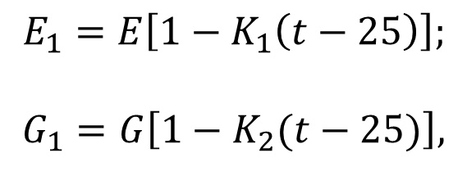
Факторы влияющие на модуль упругости
Зависимость от температуры. В общем виде температурную зависимость модуля упругости Е₁ и сдвига G₁, можно представить
$$E_{1}=E\left[1−K_{1}\left(t−25\right)\right];$$
$$G_{1}=G\left[1−K_{2}(t−25)\right],$$
Где E и G – модули при комнатной температуре, t – температура, К₁ и К₂ - температурные коэффициенты.

Slide 21
Модуль упругости некоторых керамических материалов
Виды керамики | Модули и температурные коэффициенты |  |  | Коэффициент Пуассона, μ
 | E, ГПа | K₁*10⁻⁵, K⁻¹ | G, ГПа
Корунд | 380 | -12 | 160 | 0,22
Бромеллит | 340 | - | 140 | 0,23
Периклаз | 300 | -16 | 124 | 0,21
Шпинель | 260 | -12 | 100 | 0,26
Рутил | 280 | - | 110 | 0,25
Бадделеит (с Y₂O₃) | 200 | - | - | -
Нитрид кремния ГП | 310 | -4 | 120 | 0,27
Карбид кремния ГП | 440 | - | - | -
Фарфор | 70 | - | 34 | 0,18
Алмаз | 960 | - | 400 | 0,2
Notes:
Табличку бы тоже перерисовать если будет время….

Slide 22
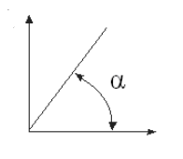

Методы определения модуля упругости
Статический
При измерении модуля упругости статически, устанавливают зависимость деформации ε от напряжения σ в соответствии с законом Гука. По линейному участку ε - σ - диаграммы определяют область упругой деформации и оценивают модуль упругости. Т.е. проведя касательную к кривой определяют модуль упругости по tgα угла между ними и по ними.
σ
$$E=tgα=\frac{σ}{ε}$$
ε
Достоинства: простота проведения и аппаратурного оформления.
Недостатки: с помощью данного метода маленькие деформации сложно зафиксировать, в связи с этим возникает погрешность, которая достигает 15-20%.
Notes:
Общее уравнение и график, по которому определяют, нужны

Slide 23
Методы определения модуля упругости
Динамический
Данный метод базируется на зависимости скорости распространения звуковых волн в керамике от модуля упругости.
При этом либо оценивают время прохождения звуковой (механической) волны через образец, либо используют резонанс подаваемых на образец частот и собственных изгибных колебаний керамического стержня. Ниже представлены формулы вычисления модуля упругости для образцов круглого и прямоугольного сечений соответственно:
Достоинства: высокая точность, погрешность составляет 0,1 %.
Недостатки: сложность исполнения.
Notes:
Формулы для квадратного и круглого сечения, можно не целиком, а только зависимость от резонансной частоты.

Slide 24
Библиографический список
Н.Т. Андрианов, А.В. Беляков, В.Л. Балкевич, А.С. Власов, И.Я. Гузман, Е.С. Лукин, Ю.М. Мосин, Б.С. Скидан. Химическая технология керамики. Учеб. пособие для вузов / Под ред. И.Я. Гузмана. — М.: OOO РИФ «СТРОЙМАТЕРИАЛЫ», 2012. – 496 с.
Л.И. Сычева, Е.Н. Потапова, Д.О. Лемешев, Н.Ю. Михайленко, А.И. Захаров, И.Н. Тихомирова, А.В. Беляков, Е.Е. Строганова. Практикум по технологии тугоплавких неметаллических и силикатных материалов. Учеб. пособие / Под ред. Н.А. Макарова. — М.: РХТУ им. Д.И. Менделеева, 2019. — 270 с.

Slide 25
Библиографический список
3. У. Д. Кингери. Введение в керамику. Издательство второе./Перевод с английского к.т.н. А. И. Рабухина и В. К. Яновского, под редакцией академика АН УССР, чл.-корр. АН СССР П. П. Будникова и д.т.н. проф. Д. Н. Полубояринова, — М.: «ИЗДАТЕЛЬСТВО ЛИТЕРАТУРЫ ПО СТРОИТЕЛЬСТВУ», 1967. – 501 с.

Slide 26
Спасибо за внимание

